Slide 1
ORINOCO Openclassrooms 2020
Construisez un site e-commerce

Slide 2
SOMMAIRE
Présentation des pages et fonctionnalités
Accueil
Produits
Panier
Confirmation
Code
Plan de teste

Slide 3
Accueil
Affichage dynamique des produits disponible
Spinner d’attente (en cours de connexion)
Page d’erreur en cas d’erreur de chargement
Icone caddie qui indique le nombre de produit dans le panier

Slide 4
Produit
Id du produit sélectionné passé en paramètre dans l’url
Option disponible du produit sous forme de menu déroulant
Bouton d’ajout au panier désactiver si aucun option choisit
Page de redirection si mauvais ID entré

Slide 5
Panier
Affichage des produits sélectionner sous forme de liste
Affichage de la quantité de produit, l’option et description du produit
Sauvegarde du panier en cas de retour à l’accueil
Affichage du prix total du panier + nombre d’article total
Formulaire de validation
Tous les champs sont obligatoire (affichage d’un message d’erreur et focus sur l’élément)
Les champs nom, prénom et ville n’accepte que des lettres
Vérification du format de l’adresse mail
Bouton pour vider le panier avec pop-up d’alerte et de confirmation

Slide 6
Commande
Affichage un numéros de commande et le prix total du panier

Slide 7
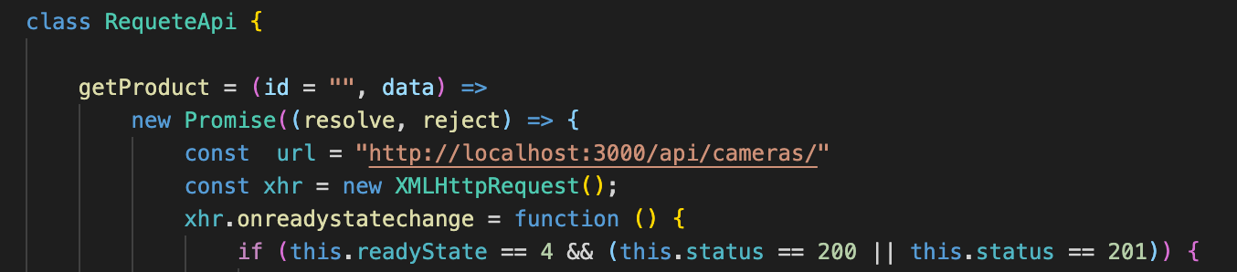
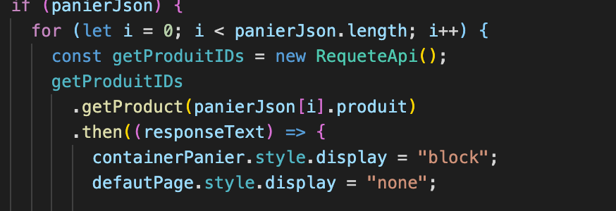
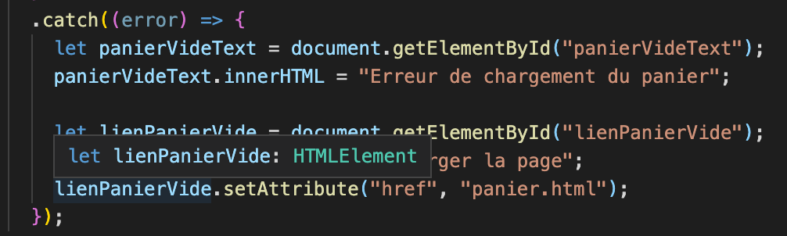
Code
Utilisation des promise

Slide 8
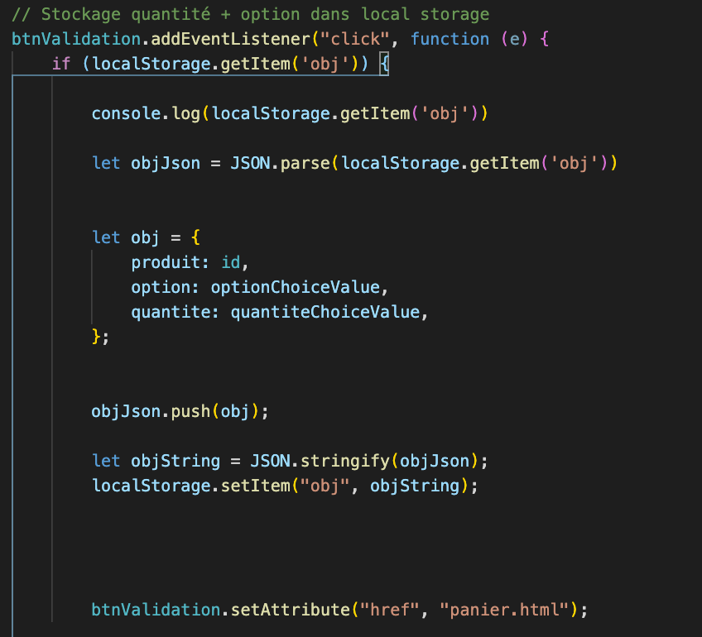
Code
Utilisation local Storage

Slide 9
Plan de test

